Slide 1
Пособие дидактических игр
Подготовила: Ильина А.И.

Slide 2
Патриотическое воспитание возможно посредством любых видов народных сказок.
Сказка - благодатный и ничем незаменимый источник воспитания любви к Родине.
Сказка – это духовные богатства культуры, познавая которые, ребенок познает сердцем родной народ.

Slide 3
Русские народные сказки – уникальный материал, позволяющий раскрыть детям такие морально-нравственные истины, как:
Знакомят детей с предметами русского быта (скалка, кадка, печь, коромысло и т.д.).
Побуждают вызвать интерес к русским традициям, к жизни русских героев; стремление помочь ближним, уважение к старшим, почитать своих родителей, близких и пожилых людей, нести ответсвенность за меньших.
Воспитывают доброту, честность, порядочность, гостеприимство, дружелюбие, трудолюбие, взаимопомощь, любовь друг к другу, окружающему миру, чувство ответственности за все, что нас окружает.

Slide 4
Сказки сопровождают детей с раннего детства
Цель: Создание пособия дидактических игр
для формирования основ патриотического
сознания детей через потенциал русских народных сказок.

Slide 5
Для детей раннего возраста группы «Звездочка» (2-3года) разработана серия дидактических игр на липучках, по мотивам русских народных сказок
«Репка», «Курочка ряба», «Теремок» – сказки на одном фоне.
«Колобок»- сказка со сменой фона.
«Волк и семеро козлят», «Маша и медведь», «Три медведя»- сказки с меняющимся фоном и возможностью дополнить образы самостоятельно (в более старшем возрасте).
Для каждой русской народной сказки подобрана по ее мотивам пальчиковая игра /«Пальчиковая сказка»

Slide 6
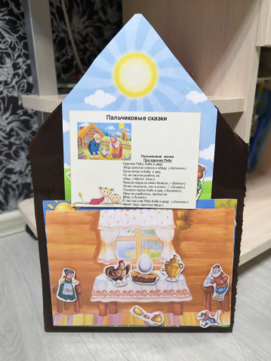
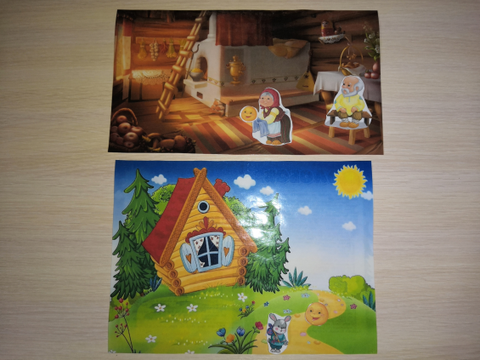
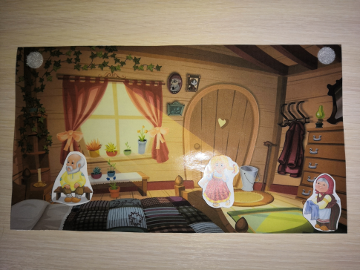
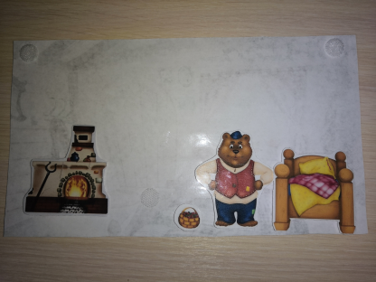
Примеры игр на липучках по мотивам русских народных сказок

Slide 7
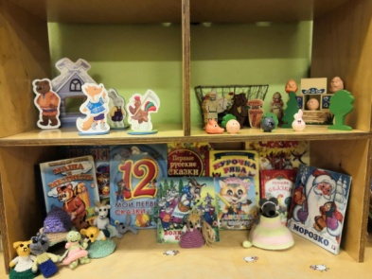
Дидактическая игра «Теремок» (рус.нар.сказка)
Тематический уголок в группе
«Русские народные сказки»

Slide 8
Сказка даёт ребёнку первое чувство героического – чувство испытания, опасности, призвания, усилия и победы. Она учит его мужеству и верности; учит созерцать человеческую судьбу , сложность мира. . В сказке народ сохранил своё страдание, свой юмор и свою мудрость.

